Slide 1
بسم الله الرحمن الرحيم

Slide 2
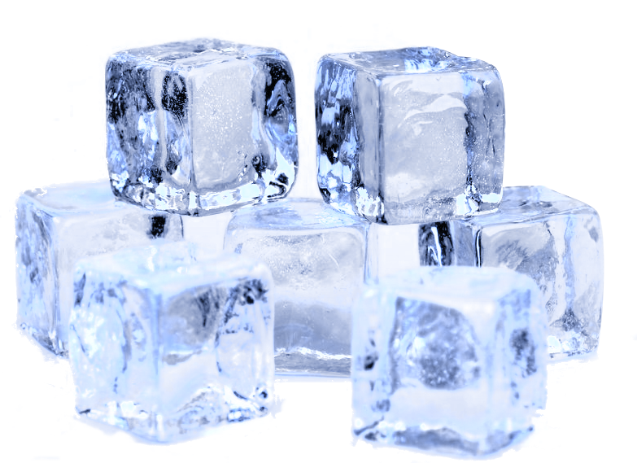
تهيئة حافزة
هل يمكن أن تعيش نملة في مكعب من الثلج ؟
فكر كالعلماء

Slide 3
أهدف و مفردات الدرس الأول ( صفحة 4 )

Slide 4
ما أهم الخطوات التي ينفذها العلماء في عملية التفكير العلمي ؟
نشاط شاهد ثم أرسل إجابتك في الدردشة

Slide 5
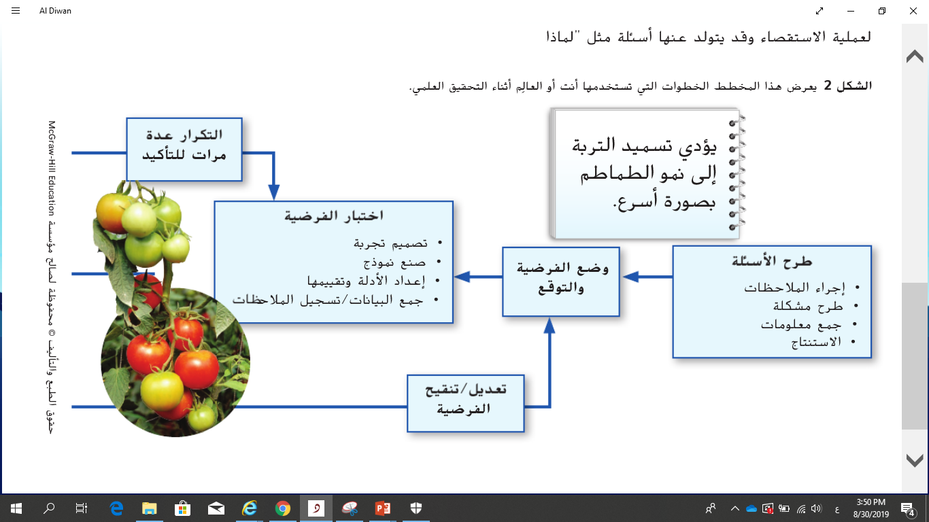
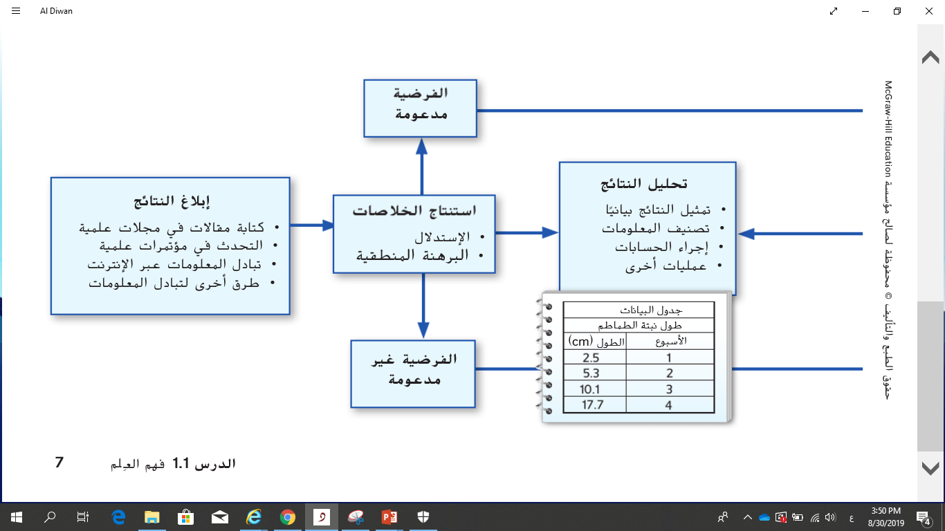
نواتج التعلم لحصة اليوم
ما المقصود بالاستقصاء العلمي ؟
ما نتائج التحقيقات العلمية ؟

Slide 6
ما المقصود بالعلم ؟
قراءة موجهة صفحة 4
يستخدم الأشخاص التحقيق العلمي لحل المشكلات مثل : كيف يمكن منع السنجاب من تناول حبوب الطيور؟

Slide 7
ما هي فروع العلم ؟
قراءة موجهة صفحة 5

Slide 8
ضع عنوان للشكل التالي ؟
خطوات الاستقصاء العلمي أو الطريقة العلمية .
الاستقصاء العلمي : هي عملية تستخدم مجموعة متنوعة من المهارات للإجابة عن سؤال ما أو لاختبار فكرة جديدة .
التفكير بصوتٍ عال ٍ

Slide 9
كيف تبدأ عملية الاستقصاء العلمي ؟
الملاحظة : هي مراقبة شيء ما وتسجيل ما يحدث .
المناقشة و الحوار

Slide 10
ماذا تلاحظ في هذه الصورة ؟
لماذا تنمو بعض النباتات بشكل أفضل من النباتات الأخرى ؟
يؤدي تسميد التربة إلى نمو النبات بشكل أفضل .
المناقشة و الحوار
تؤدي الملاحظة إلى طرح أسئلة و جمع معلومات والتوصل لتفسير منطقي لما يحدث
( الاستنتاج :الاستدلال )
الاستدلال : استنتاج منطقي قائم على معلومات أو أدلة متوفرة .

Slide 11
ما الخطوة الثانية في عملية الاستقصاء العلمي ؟
ما الفرق بين الفرضية و التوقع ؟
الفرضية : هي شرح معقول ( تخمين ) لملاحظة يتم اختبارها بواسطة التحقيق العلمي .
التنبؤ - التوقع : هو بيان أو وصف ما سيحدث لاحقا ً .
المناقشة و الحوار

Slide 12
كيف يمكن اختبار الفرضية ؟
ماذا تفعل إذا كانت الفرضية غير صحيحة ( غير مدعومة) ؟؟؟
أقوم بتعديل الفرضية و تكرار عملية الاستقصاء العلمي .
المناقشة و الحوار

Slide 13
قياس مستوى الفهم ... صفحة 13
تقويم بنائي – مستمر
تصميم تجربة – صنع نموذج – جمع البيانات و تسجيل الملاحظات – إعداد أدلة و تقيمها

Slide 14
كيف يمكن تحليل نتائج الإستقصاء العلمي ؟
تحليل النتائج: هي عملية تنظيم البيانات، من أجل التوصل للخلاصة
استنتاج الخلاصات : يتم فيه التأكد من صحة الفرضية .
المناقشة و الحوار

Slide 15
ما الهدف من تكرار التجربة في عملية الاستقصاء العلمي ؟
أهمية التكرار : التأكد من دقة النتائج .
المناقشة و الحوار

Slide 16
اذكر بعض الأمثلة على طرق مشاركة العلماء للنتائج ؟
المناقشة و الحوار

Slide 17
قياس مستوى الفهم ... صفحة 13
تقويم بنائي – مستمر

Slide 18
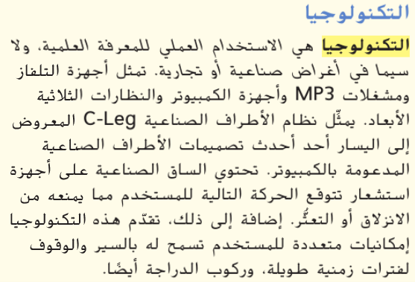
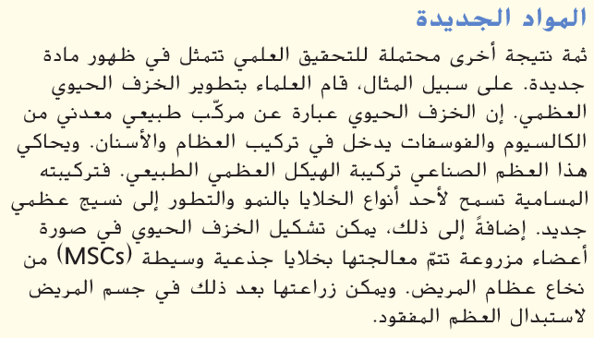
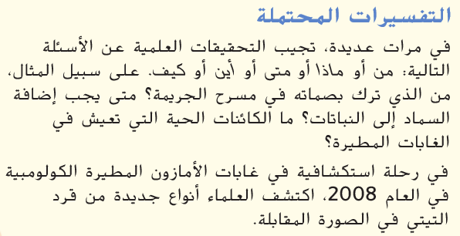
ما هي نتائج الاستقصاء العلمي ؟
قراءة موجهة صفحة 8

Slide 19
قياس مستوى الفهم ... صفحة 8
التكنولوجيا
المواد الجديدة
التفسيرات المحتملة
تقويم بنائي – مستمر
قياس مستوى الفهم ... صفحة 12
التكنولوجيا ، المواد الجديدة ، التفسيرات المحتملة

Slide 20
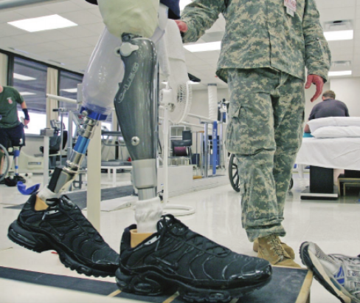
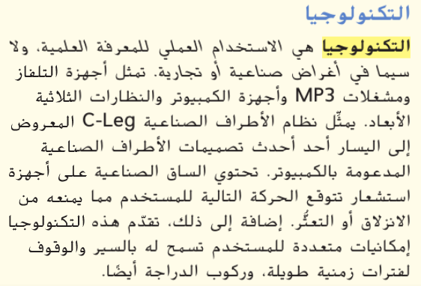
ما المقصود بالتكنولوجيا ؟
اذكر أمثلة من التكنولوجيا على نتائج التحقيقات العلمية ؟
قراءة موجهة صفحة 8

Slide 21
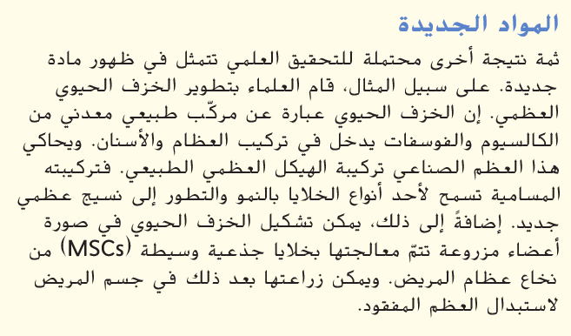
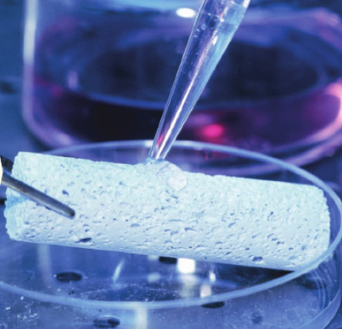
اذكر مثال على مادة جديدة من نتائج التحقيقات العلمية ؟
قراءة موجهة صفحة 8

Slide 22
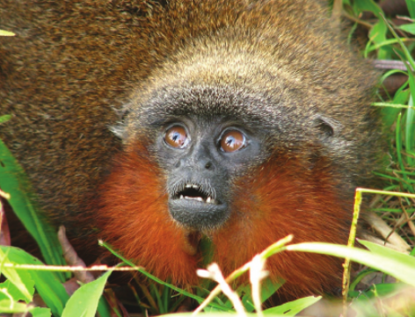
اذكر مثال على بعض التفسيرات التي تم حلها من خلال التحقيقات العلمية ؟
قراءة موجهة صفحة 8

Slide 23
قياس مستوى الفهم ... صفحة 13
التلفاز – الهاتف – الثلاجة – المصباح – الطائرات – اللقاحات – العقاقير الطبية – مركبات الفضاء واكتشاف الكواكب و الأقمار
تقويم بنائي – مستمر

Slide 24
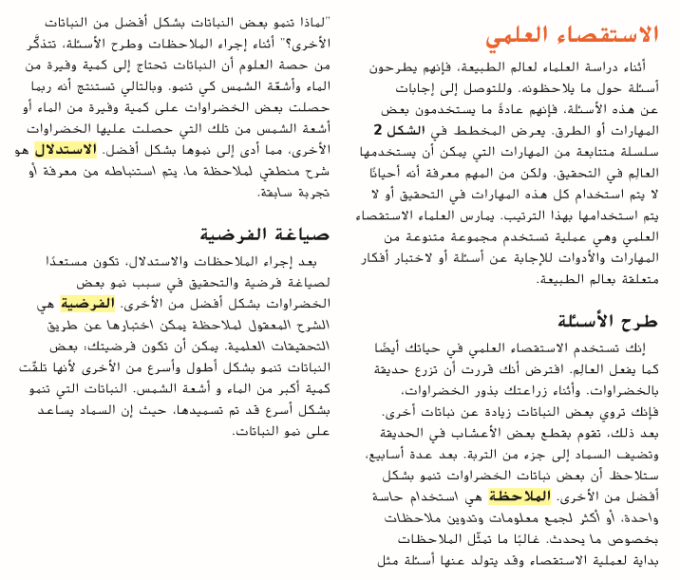
تخطيط الدرس صفحة 6

Slide 25
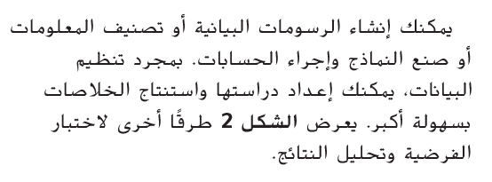
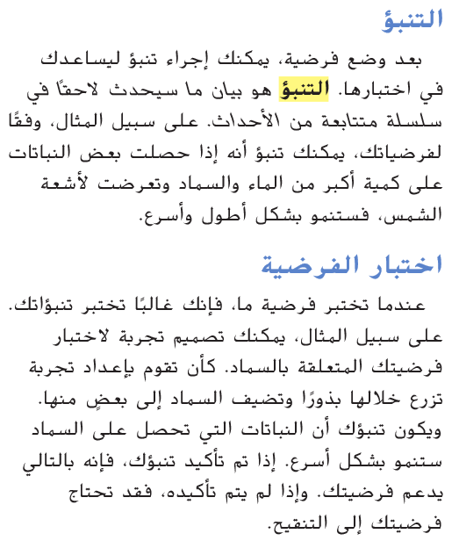
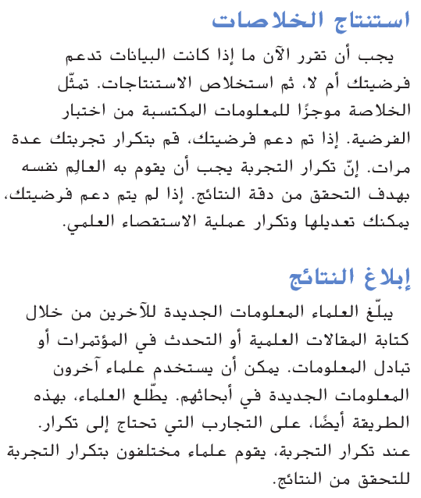
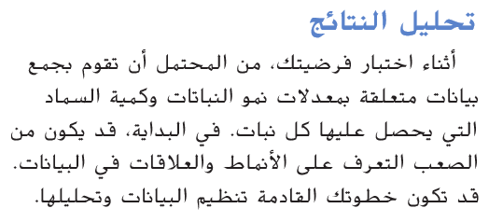
تخطيط الدرس صفحة 7

Slide 26
الى اللقاء مع الجزء الثاني

Slide 27
حل أسئلة صفحة 12
عملية تستخدم مهارات متنوعة وأدوات للإجابة عن الأسئلة و إختبار فكرة ما .
حل أسئلة صفحة 13
الفرضية : هي شرح محتمل ( تخمين ) لملاحظة يمكن اختبارها بواسطة التحقيق العلمي .
الاستدلال : هو استنتاج يعتمد على معرفة سابقة أو أدلة متوفرة .
التنبؤ : هو بيان ما سيحدث فيما بعد .

Slide 28
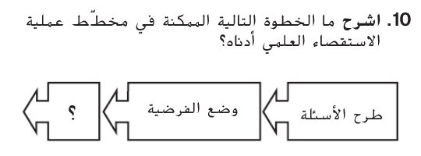
حل أسئلة صفحة 35
اختبار الفرضية
حل أسئلة صفحة 36
طرح الأسئلة
وضع الفرضية
اختبار الفرضية
تحليل النتائج
الخلاصة
ابلاغ النتائج
الاستقصاء العلمي أو الطريقة العلمية

Slide 29
حل أسئلة صفحة 36
جمع المزيد من البيانات ثم يتم تحليل النتائج .

